Slide 1

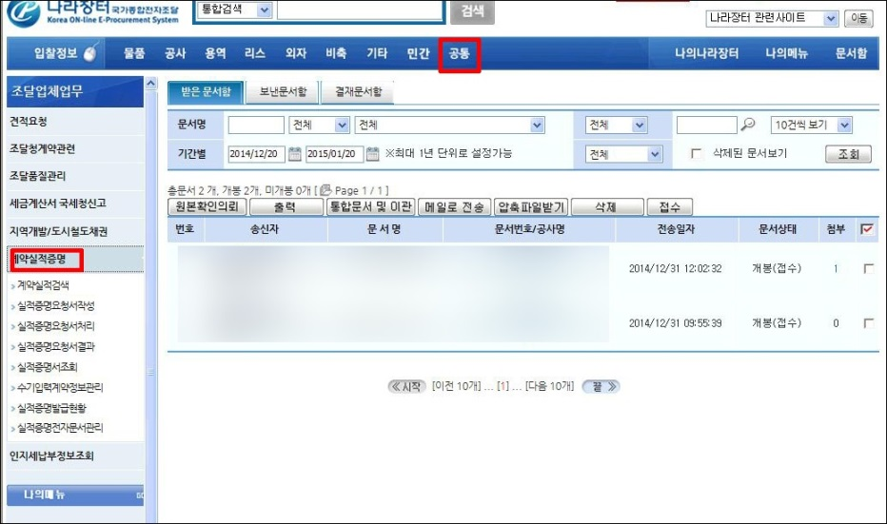
Q. 조달청(나라장터)에서 건설공사기성실적증명(신청서) 발급 받으려면?
①
②

Slide 2
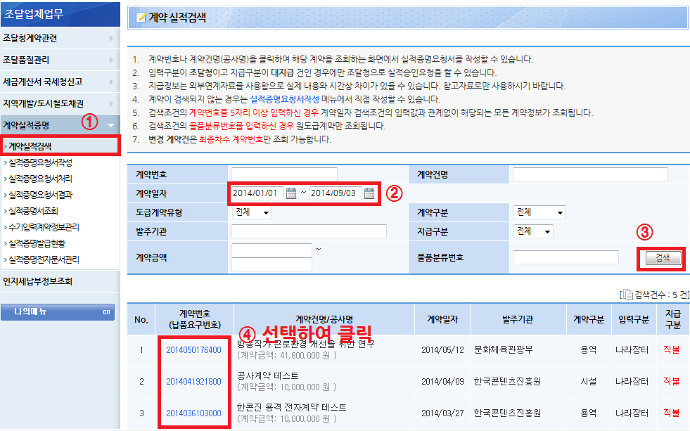
Q. 조달청(나라장터)에서 건설공사기성실적증명(신청서) 발급 받으려면?
계약실적 검색 화면
①

Slide 3
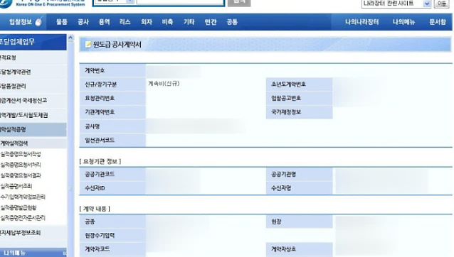
Q. 조달청(나라장터)에서 건설공사기성실적증명(신청서) 발급 받으려면?
계약내용 확인 화면
공사내용 확인 후 아래로 드래그

Slide 4
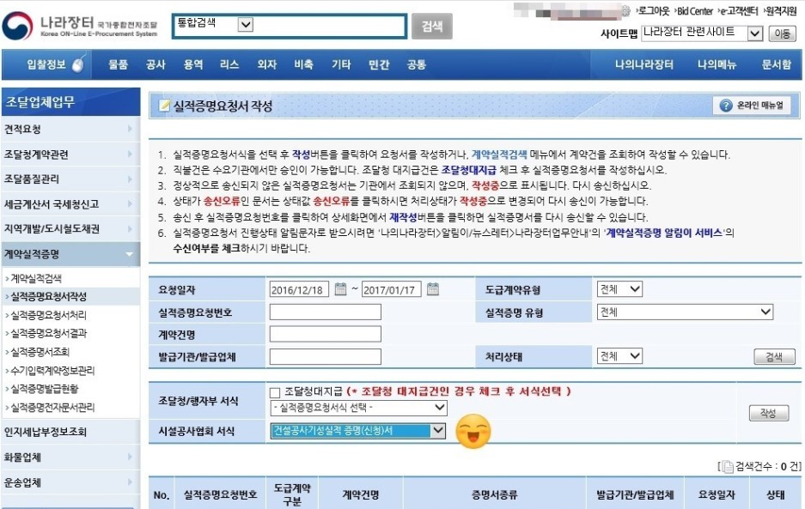
Q. 조달청(나라장터)에서 건설공사기성실적증명(신청서) 발급 받으려면?
실적증명요청서 작성화면
①
공사내용 확인 후 아래로 드래그
②
③

Slide 5
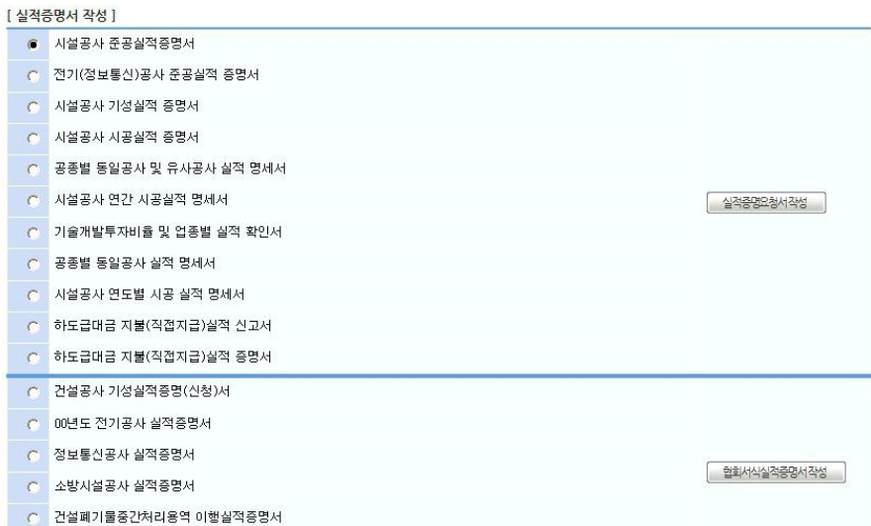
Q. 조달청(나라장터)에서 건설공사기성실적증명(신청서) 발급 받으려면?
실적증명요청서 양식 선택 화면
①
②
반드시‘건설공사 기성실적증명(신청)서’로 제출요망
공사내용 확인 후 아래로 드래그
⑥
⑤

Slide 6
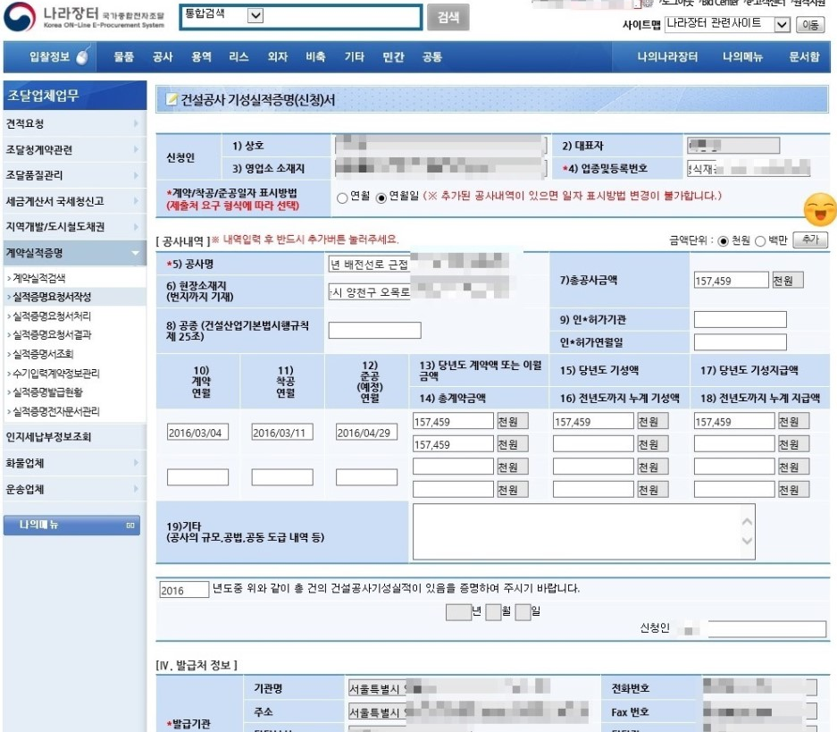
Q. 조달청(나라장터)에서 건설공사기성실적증명(신청서) 발급 받으려면?
실적증명요청서 작성 화면
①
업종과 면허등록번호 기재
예) 철근콘크리트 전북고창2006-10-56
②
금액단위를‘천 원’단위로 설정
⑤
③
연/월/일 필수 기재
④
13~14번 필수 기재
공사내용 입력 후 아래로 드래그

Slide 7
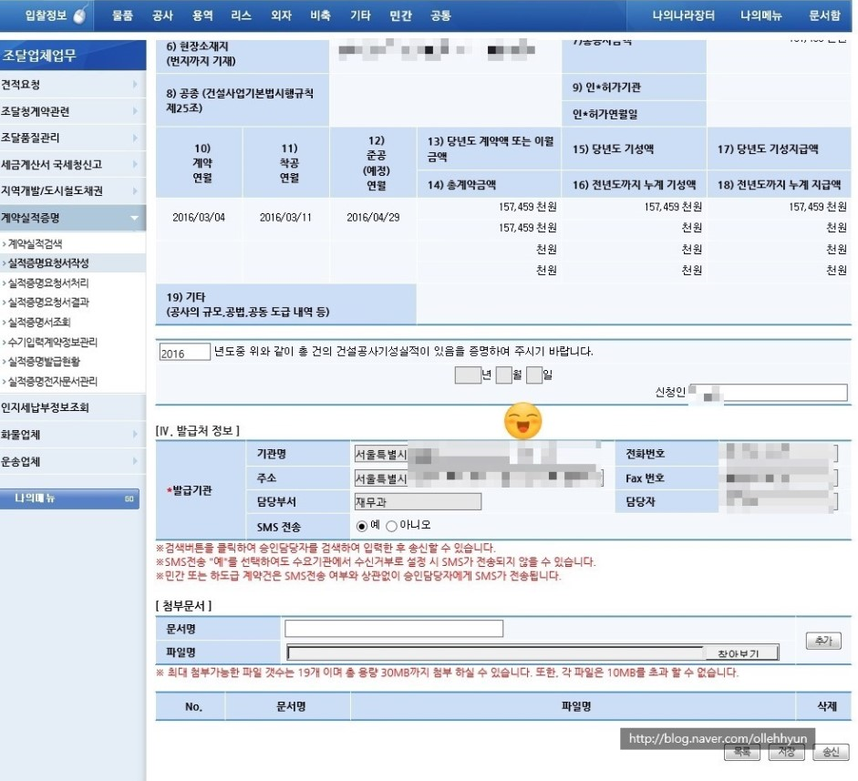
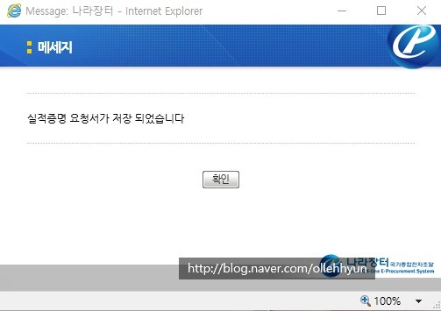
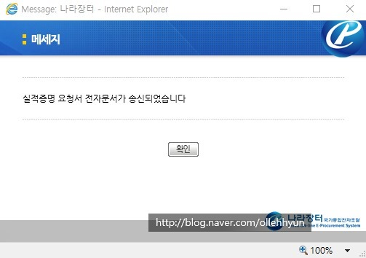
Q. 조달청(나라장터)에서 건설공사기성실적증명(신청서) 발급 받으려면?
실적증명요청서 작성 화면
실적증명요청서 저장완료 화면
실적증명요청서 송신 완료 화면
⑤
①
발급기관 정보 입력
② 저장 / 송신

Slide 8
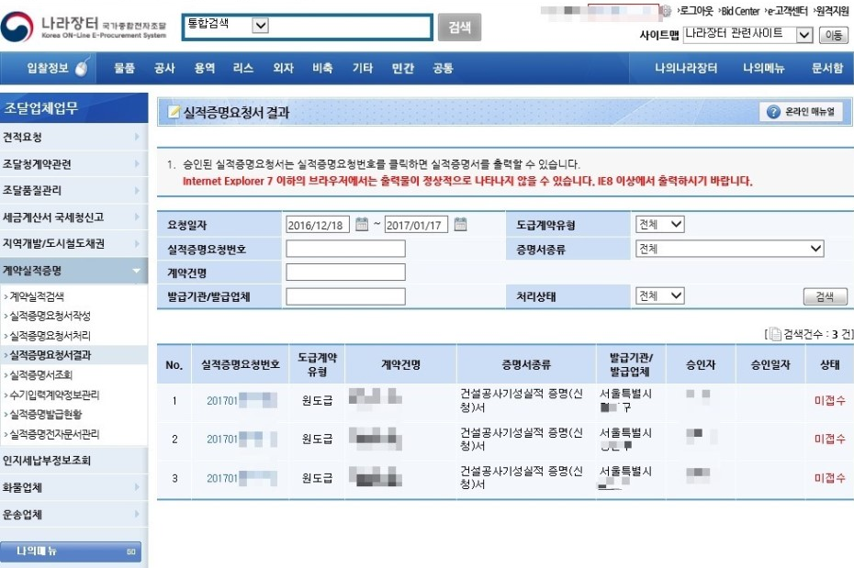
Q. 조달청(나라장터)에서 건설공사기성실적증명(신청서) 발급 받으려면?
실적증명요청서 전송 결과 화면
⑤

Slide 9
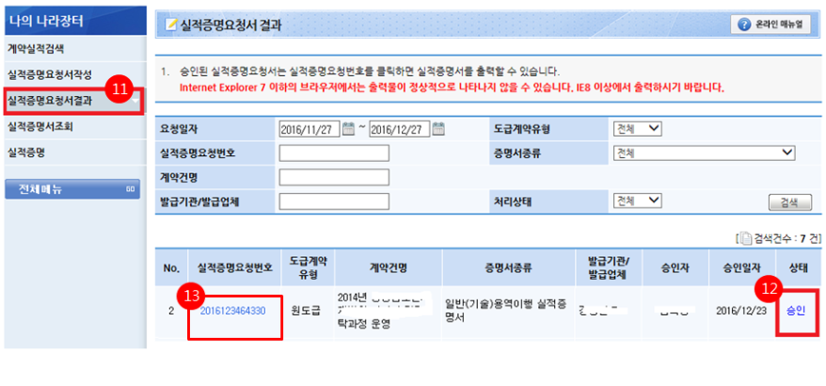
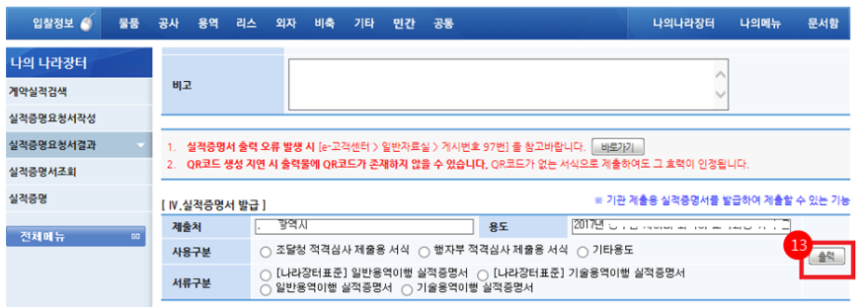
Q. 조달청(나라장터)에서 건설공사기성실적증명(신청서) 발급 받으려면?
실적증명요청서 승인/출력 화면
①
③
②
승인여부 확인 후 실적증명요청번호 클릭
⑤
④

Slide 10
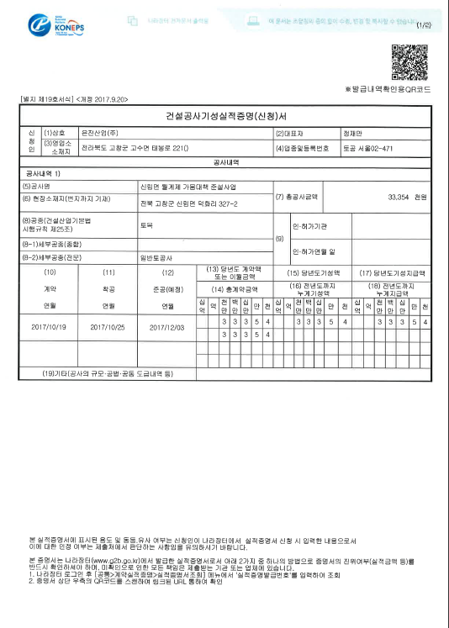
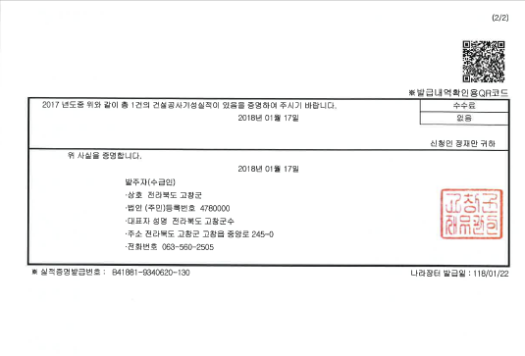
조달청(나라장터)
건설공사기성실적증명(신청서)
업종 및 등록번호
나라장터, 철도공단, 조달청 등
공신력 있는 공공/민간기관이 발급한
전자실적증명서에 건산법에 규정된 내용
공 사 명
업 종
세부공종
계약/착공/준공일
천원단위로 기재된 계약액 및 기성액
문서발급번호
모두 포함되어 있다면 기성실적증명서로 인정합니다.
계약일 착공일 준공일
금액 천원 단위
실적확인자 정보
증명서 발급번호
(※ 실적신고작성안내서 P.2 - 실적신고FAQ에 Q.1참고)

Slide 11
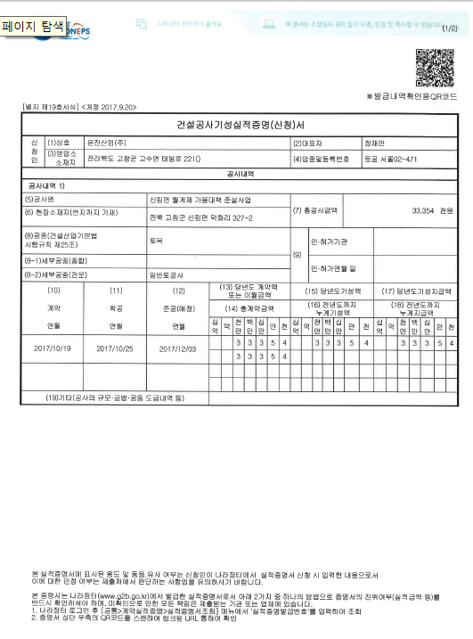
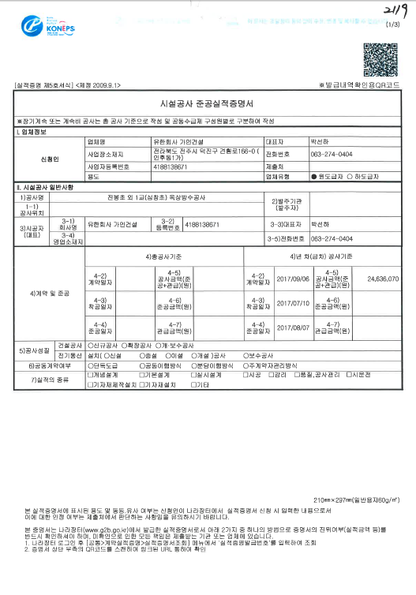
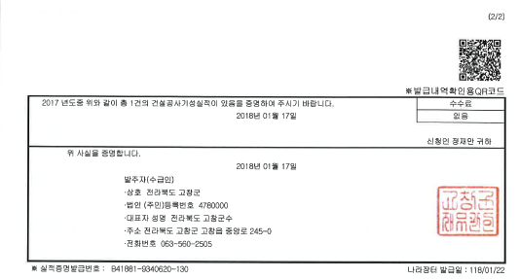
Q. 조달청(나라장터)전자실적증명서 중 협회실적신고 서식은?
건설공사기성실적증명(신청)서
* 협회 제출 서식
시설공사 준공/기성실적증명서
* 행자부(지자체) 제출 서식
O
X
인정
불인정

Slide 12


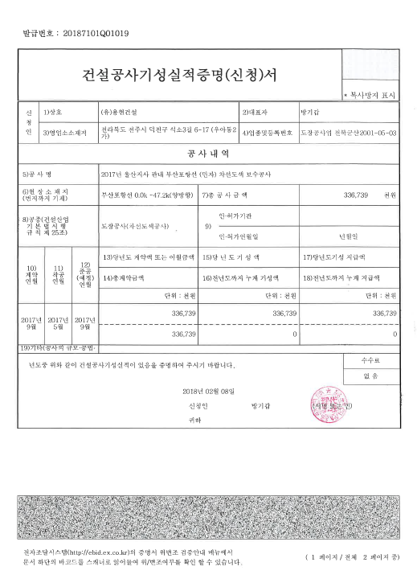
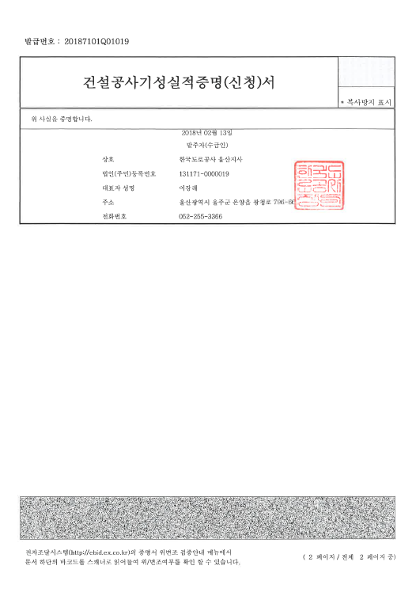
공공기관 발급 전자실적증명서 올바른 예시
명 칭▷[ ) 건설공사기성실적증명(신청)서
발급처▷[ )
http://ebid.ex.co.kr/
증명서 발급번호
업종명
계약/착공/준공(예정)일
계약액, 기성액
실적확인자 정보
Q. 계약/착공/준공일이 연월까지만 기재된다면?
A. 일자까지 확인 할 수 있는 공사계약서(사본) 첨부

Slide 13




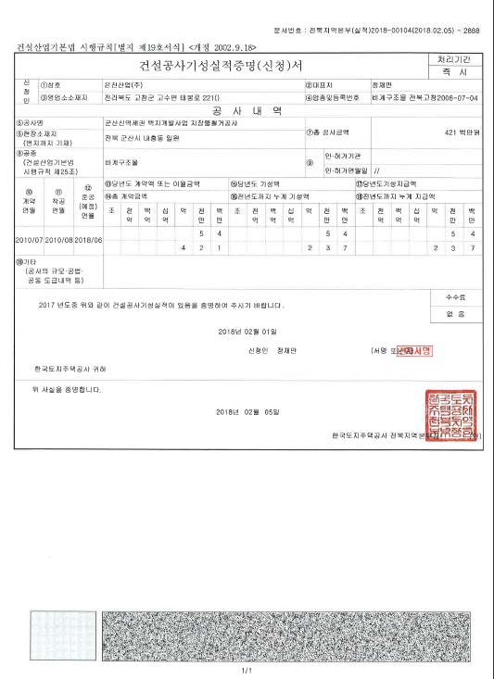
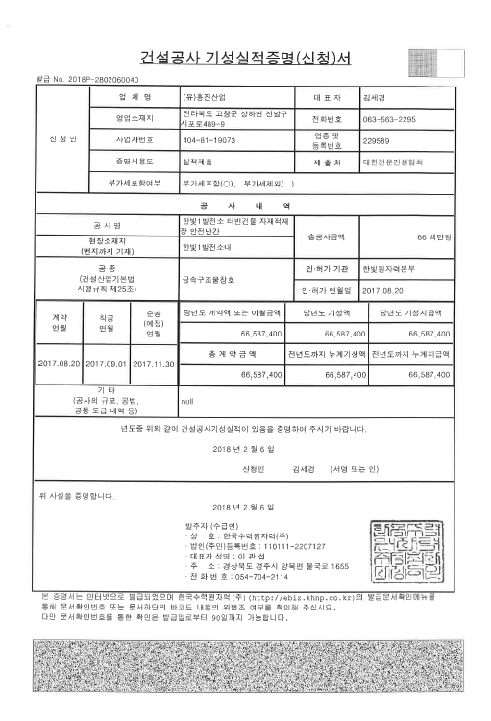
공공기관 발급 전자실적증명서 올바른 예시
명 칭▷[ ) 건설공사기성실적증명(신청)서
명 칭▷[ ) 건설공사기성실적증명(신청)서
발급처▷[ )
http://ebid.lh.or.kr/
발급처▷[ )
https://ebiz.khnp.co.kr/
증명서 발급번호
업종명
계약/착공/준공(예정)일
Q. 금액단위가 백만단위까지만 작성가능하다면?
A. 백만단위로 인정. 천원단위 금액 불인정.
예) 54,300천원 → 54,000천원
계약액 및 기성액
실적확인자 정보

